Slide 1
Интегрированное занятие по ФЭМП
«Проказы ЗИМУШКИ-ЗИМЫ»
в подготовительной к школе группе :
Выполнили
воспитатели:
Селина Е.А.
Печникова Н.Н.
Тазовский 2020г.

Slide 2
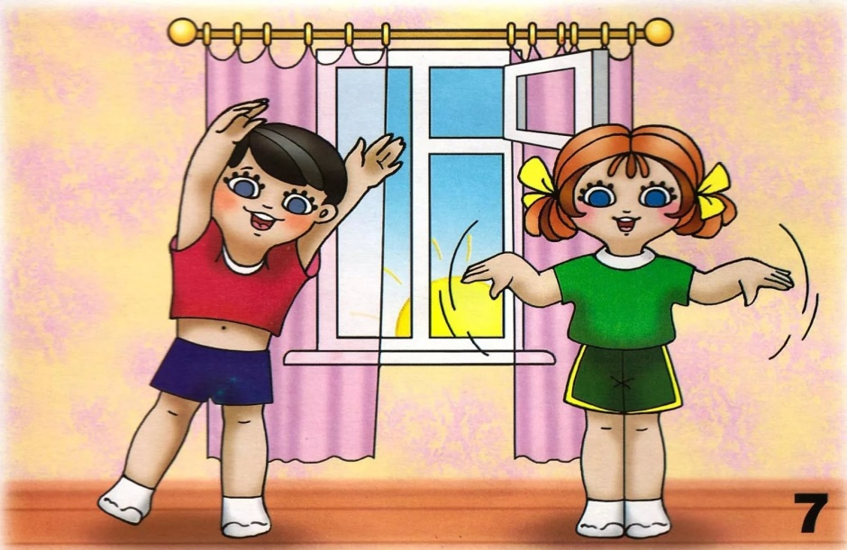
Ребята, сегодня нас с вами ждет необычное и интересное путешествие.
Но для начала мы должны с вами разбудить наши глазки, ручки и ножки.
«С добрым утром»
С добрым утром, глазки! Указательными пальцами поглаживать глаза.
Вы проснулись? Сделать из пальцев «бинокль» посмотреть в него.
С добрым утром, ушки! Ладонями поглаживать уши.
Вы проснулись? Приложить ладони к ушам как «Чебурашка».
С добрым утром, ручки! Поглаживать то одну, то другую руку.
Вы проснулись? Хлопки в ладоши.
С добрым утром, ножки! Поглаживание коленок.
Вы проснулись? Потопать ногами.
С добрым утром, солнце! Поднять руки
вверх, посмотреть вверх
Мы проснулись! (на солнце).

Slide 3
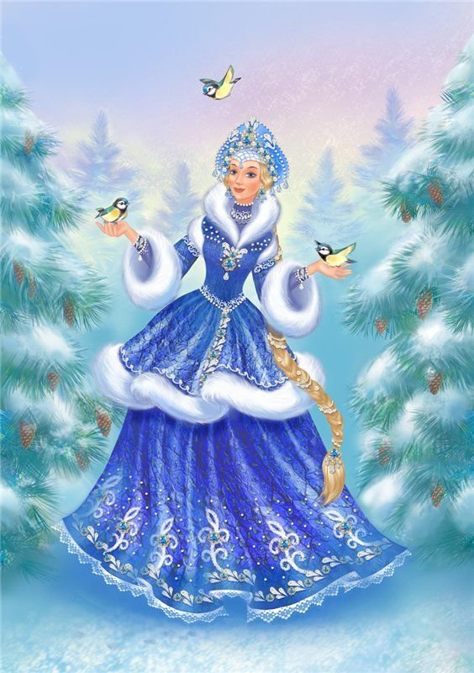
Сегодня на наше занятие пришла не обычная гостья. Кто это вы узнаете, если отгадаете загадку. С каждым днем все холоднее, Греет солнце все слабее, Всюду снег, как бахрома, — Значит, к нам пришла...
Зима очень любопытная, ей все интересно… - Зима хочет узнать, какое время года было до зимы? - Какое будет следующее? - В какое время года вы пойдете в школу? - А сколько вам будет лет?

Slide 4
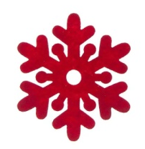
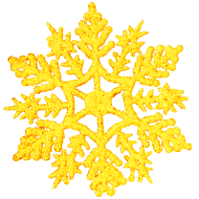
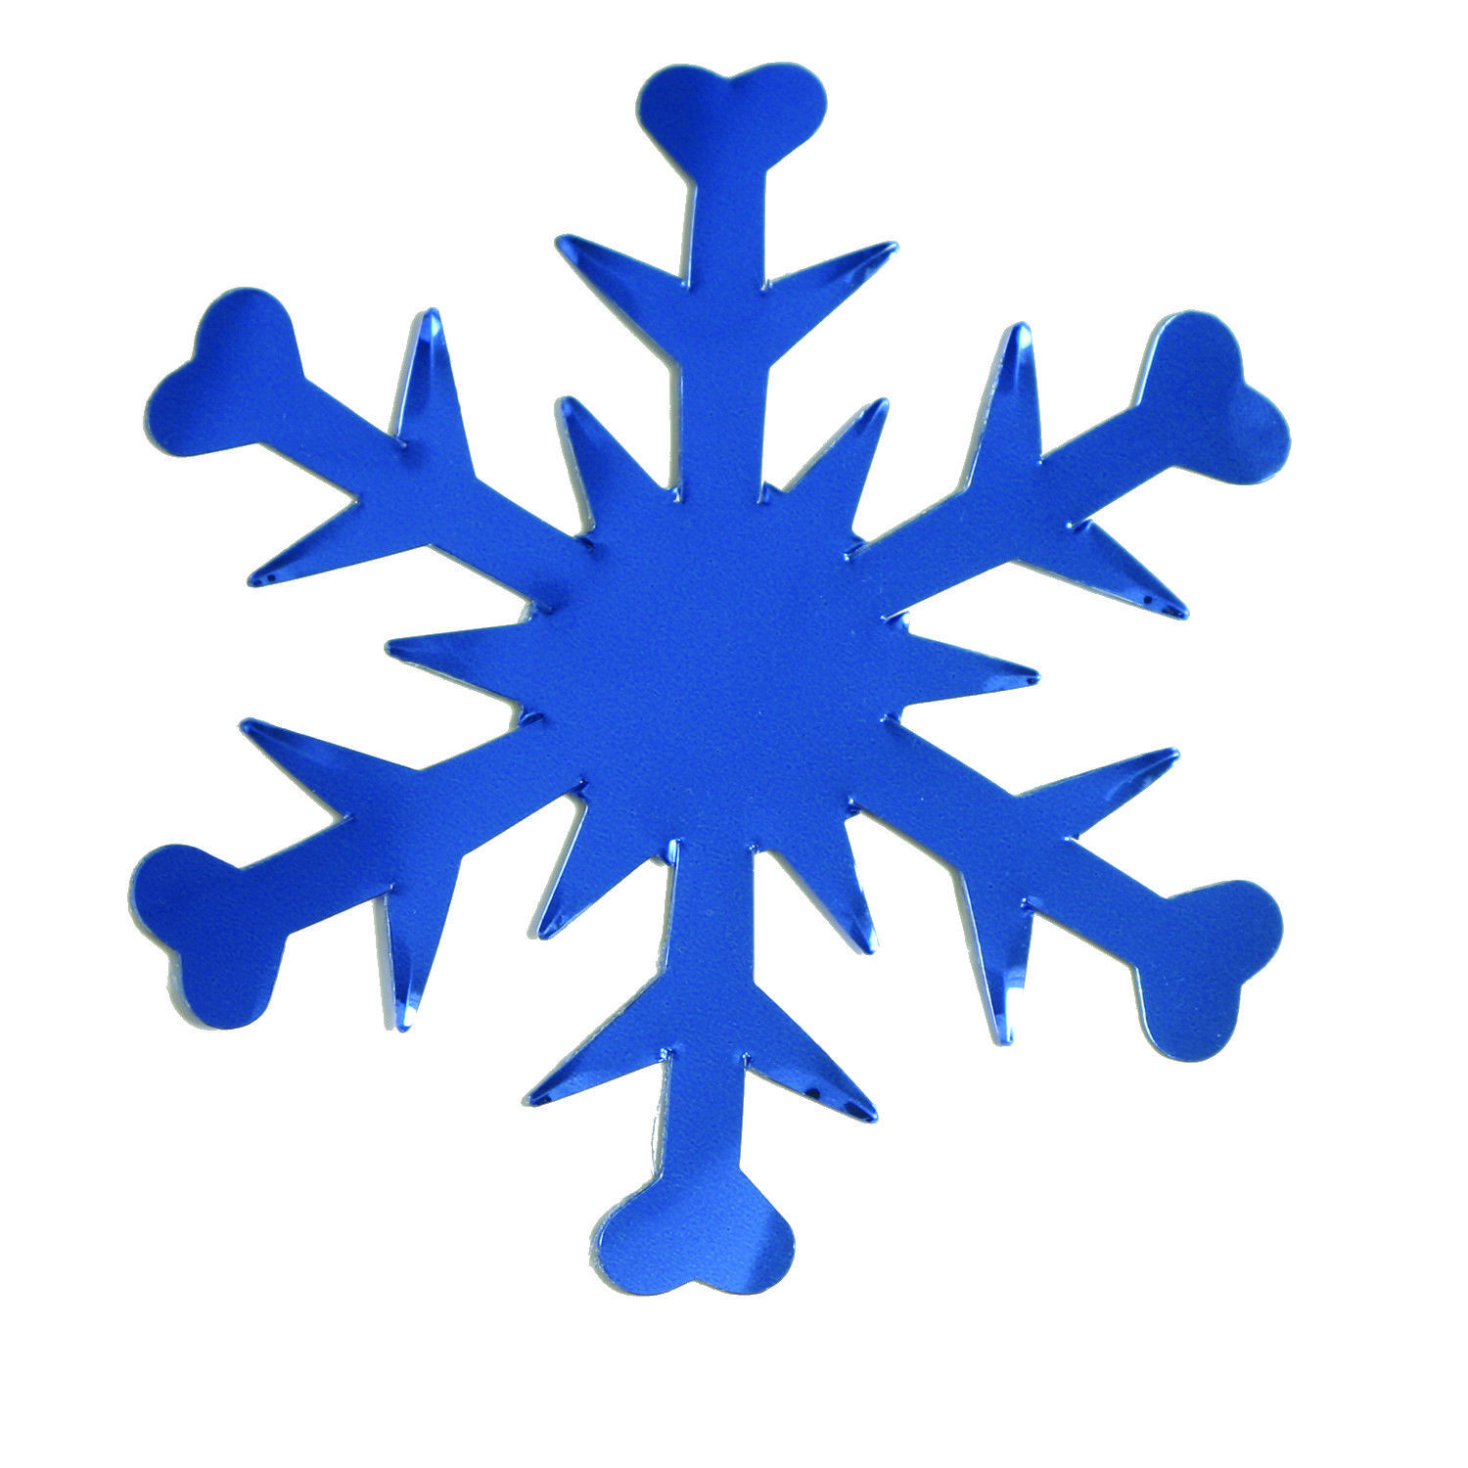
Зима приготовила для вас задания. Она очень хитрая, все задания «заморозила», чтобы их разморозить надо отгадать ее загадки.
- Итак, первая загадка:
Покружилась звёздочка
В воздухе немножко,
Села и растаяла
На моей ладошке.
Правильно снежинка. Посмотрите, сколько разноцветных снежинок принесла нам зима.
- Сосчитайте, сколько всего снежинок?
- Давайте сосчитаем от одного до десяти. От десяти до одного.
- Назовите соседей числа 4, 7, 2, 10.
- Назовите, какого цвета снежинки?
- Какая по счету голубая снежинка?
- Какая по счету желтая снежинка?
- Какая по счету зеленая снежинка?
- Какого цвета третья по счету снежинка?
- Какого цвета пятая по счету снежинка?
- Какого цвета шестая по счету снежинка?
- Какая снежинка находиться между розовой и голубой? Между белой и бордовой?

Slide 5
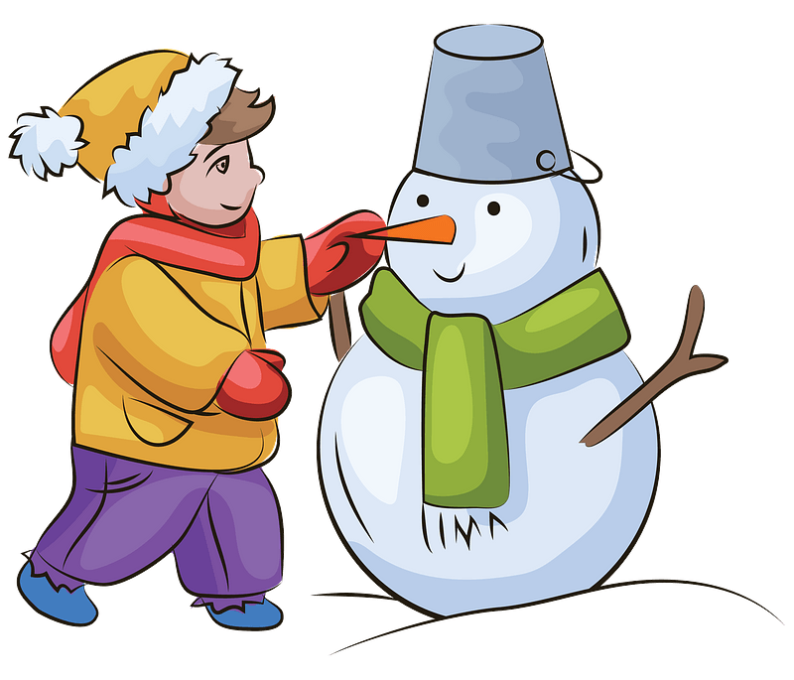
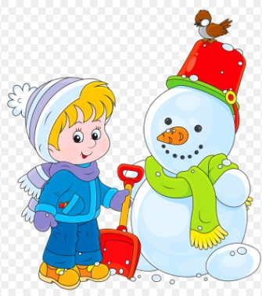
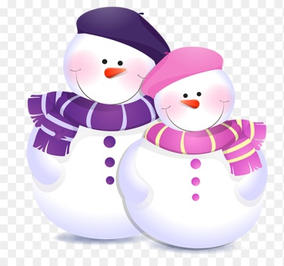
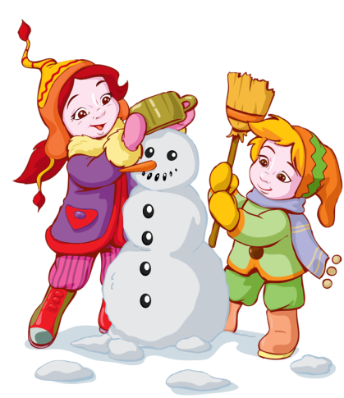
Молодцы, отлично справились с заданием. Вас ждет следующее задание и следующая загадка:
Что за чудо там стоит:
Человек из снега,
Нос-морковка, а глаза,
Два премилых уголька.
Кто же там такой стоит?
Ну конечно …
Мальчики слепили 6 снеговиков, а девочки 3. Скажите Зиме, сколько снеговиков слепили дети. Сколько снеговиков слепили мальчики? Сколько снеговиков слепили девочки? Как нам записать решение этой задачи? Расскажите Зиме, как еще можно еще составить число 9?
6+7=9

Slide 6
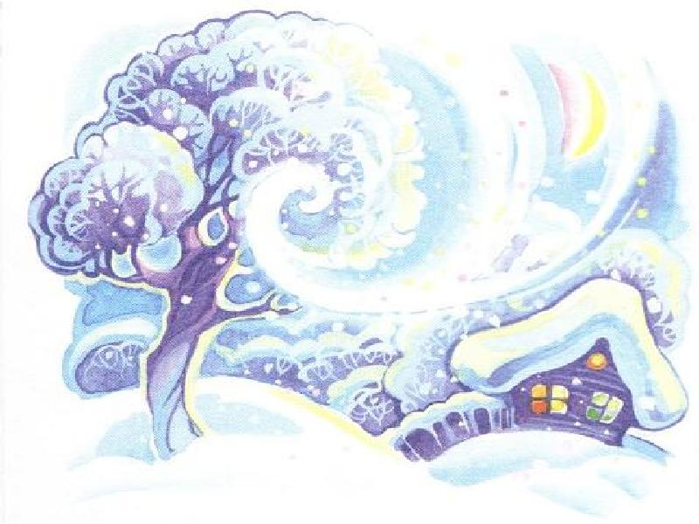
Физкультминутка «Метелица»
Метет в лесу метелица (руки на поясе, кружатся)
И белым снегом стелется. (руки плавно вверх - вниз)
Зайцы спрятались в лесу, (Скачут на носочках)
Скачут под кустом в снегу.
На сосне сидит синица, (приподнимаются на носочках, Руки за спину, машут ими)
Под сосной сидит лисица.
(присесть)

Slide 7
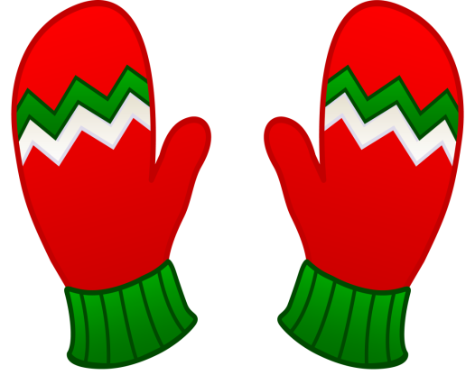
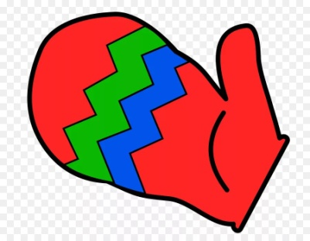
Молодцы. Пришло время следующей загадки:
Две сестрички,
Две плетенки
Из овечьей пряжи тонкой.
Как гулять - их надевать,
Чтоб не мерзли пять да пять.
- Варежки носят по одной? Нет, конечно, их носят парой, а вот наши варежки перепутались, помогите найти пару одинаковых варежек. (из 6 варежек необходимо выбрать 4 одинаковые)

Slide 8
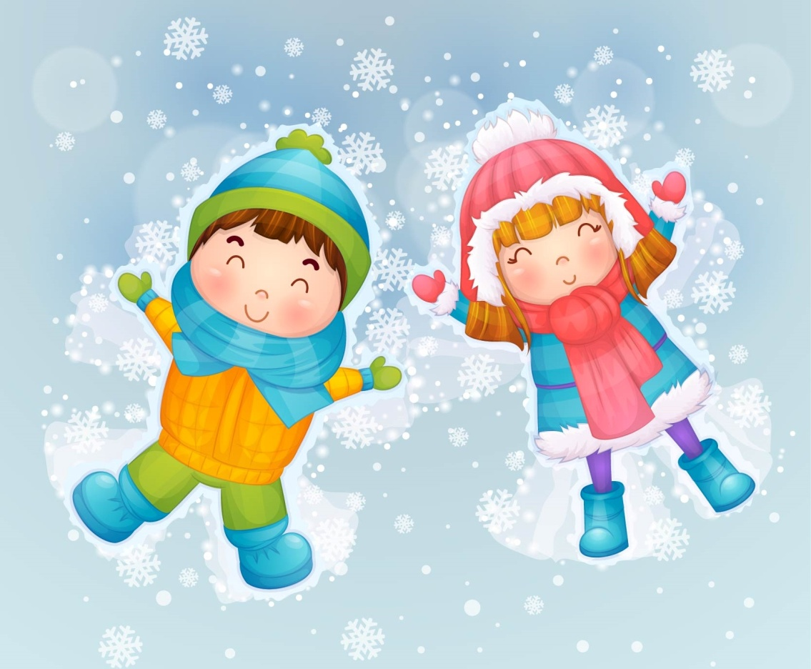
А сейчас немного поиграем и докажем Зиме, что мы готовы ее встретить и все о ней знаем. Если то, о чем говорится– правда, вы хлопаете, если ложь - топаете.
- Зимой метет метель.
- Зимой цветет сирень.
Зимой можно кататься на
лыжах.
Зимой птицы улетают
на юг.
- Зимой медведь спит.
-Зимой бегут ручьи.
-Зимой можно играть в
снежки.
- Дед Мороз приходит зимой.
Молодцы, вы были
очень внимательны!

Slide 9
Зима приготовила для вас математические задачи:
1. В кормушке сидели три птицы
Лишь три только птицы
Но к ним прилетели
Еще 2 синицы
Так сколько же птиц
Здесь в кормушке у нас?
Пусть скажет скорее каждый из вас.
2. Два снегиря и шесть синиц
Ребята,сколько всего птиц?
3. Было три птиц, прилетело еще три.
Сколько стало птиц?
4. Пять ворон на крышу сели,
Две еще к ним прилетели.
Отвечайте быстро,смело сколько всех их прилетело.
5. У белки в дупле было орехов три.
Она съела два.
Сколько осталось всего?
6. В берлоге спали три медвежонка с мамой.
Сколько всего медведей было в берлоге.
7. Шесть детей лепили снеговика,
А потом два ребенка ушли кататься на горке.
Сколько детей осталось лепить снеговика.

Slide 10
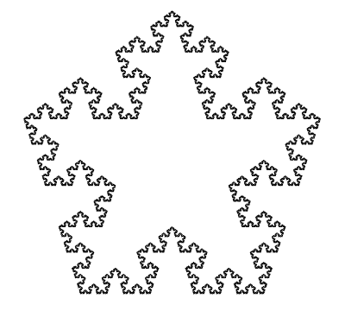
Посмотрела Зима, что снега у нас мало, и детям не во что играть. И решила она разбросать свои снежинки. Но снежинки не простые, а с заданиями. Вам нужно нарисовать зимнюю картину с использованием тех геометрических фигур, которые нарисованы на снежинке.

Slide 11
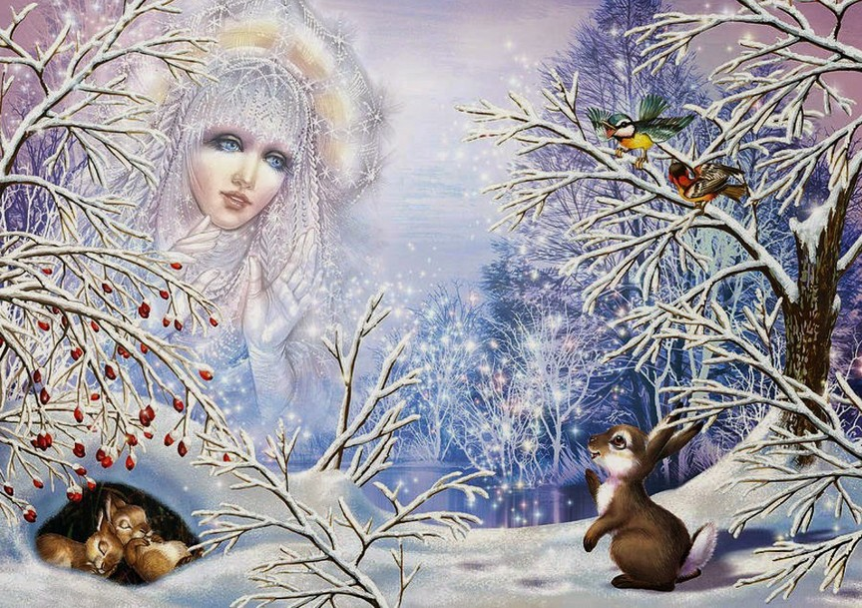
Молодцы, ребята, вы сегодня справились со всеми заданиями проказницы Зимы

